Slide 1
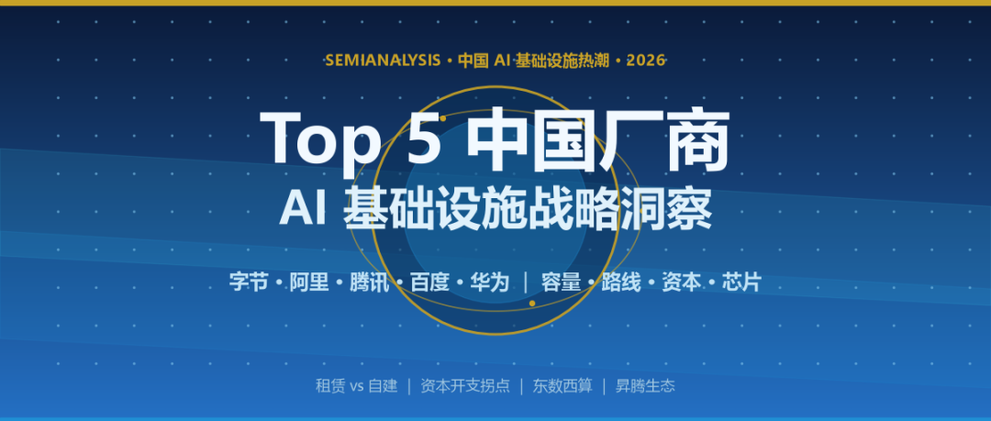
Top 5 中国厂商 AI 基础设施战略洞察
1 / 16
• SEMIANALYSIS 中国 AI 基础设施热潮 · 2026
• 五家头部厂商：字节 / 阿里 / 腾讯 / 百度 / 华为
• 关键词：容量 · 路线 · 资本 · 芯片
封面图
备注： 数据主源：SemiAnalysis 2026-09-25 报告《China AI Infrastructure Boom》
Top 5 中国厂商 AI 基础设施战略洞察 · SEMIANALYSIS 2026
P01 / P16

Slide 2
四大关键数字 · 一眼读懂中国 AI 基础设施格局
2 / 16
• 24GW — 中国已交付数据中心容量，全球第二（仅次于美国 56GW）
• 13.7GW / 5家 — 字节+阿里+腾讯+百度+华为 合计占全国一半以上
• 5.3GW / 字节跳动 — 全国最大单一租户，约占 1/5
• 350 → 1000 亿美元 — 头部四家 2024 → 2026E 资本开支三连跳
备注： 2026 Q2 阿里、腾讯、百度三家季度资本开支首次同时录得负自由现金流 —— 拐点信号
Top 5 中国厂商 AI 基础设施战略洞察 · SEMIANALYSIS 2026
P02 / P16

Slide 3
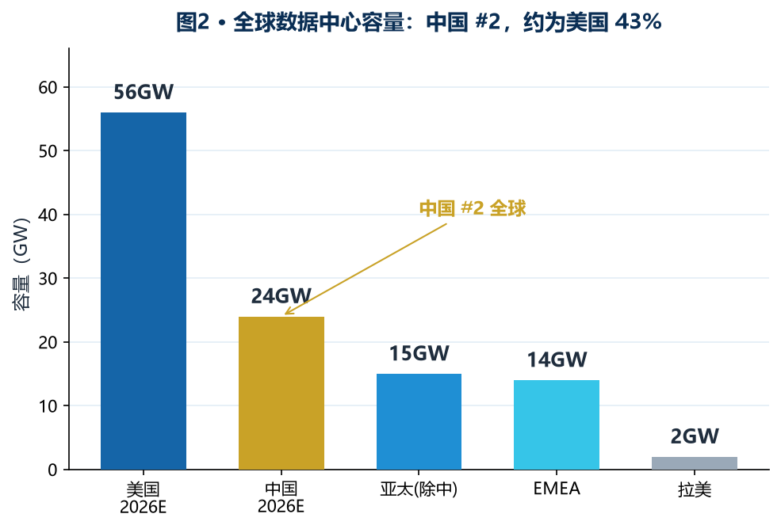
一、新格局：跃居全球第二的容量版图
3 / 16
• 模型口径：IT 电力容量（MW / GW），覆盖 60+ 运营商、1000+ 栋设施
• 美国 56GW (#1) > 中国 24GW (#2) > 亚太其他 ~15GW > EMEA ~14GW > 拉美 ~2GW
• 中国 24GW 已超过 EMEA + 亚太其他总和
• 储备：另约 20GW 在建/规划、约 30GW 已宣布未落地
图·全球数据中心容量对比
备注： 方法论升级：从『中国很大』到『逐栋追踪』；与 SemiAnalysis 全球模型口径一致
Top 5 中国厂商 AI 基础设施战略洞察 · SEMIANALYSIS 2026
P03 / P16

Slide 4
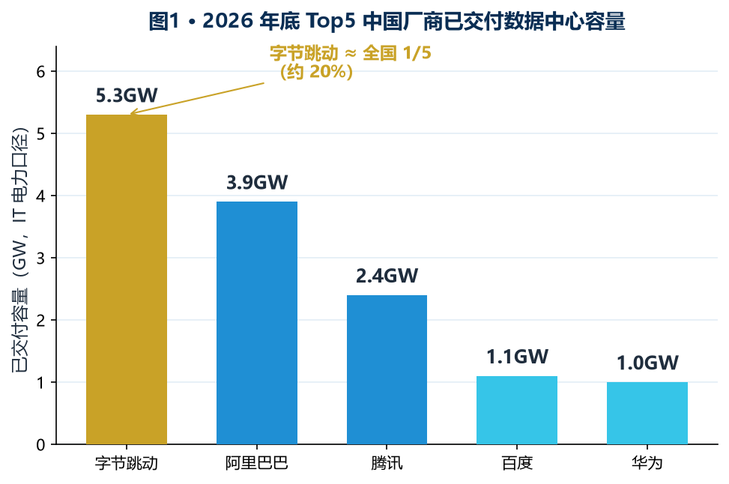
Top 5 座次 · 五强占全国一半以上
4 / 16
• 字节跳动 5.3GW（≈20%，全国第一大租户）
• 阿里巴巴 3.9GW（≈16%，最『混合』）
• 腾讯 2.4GW（≈10%，租赁/自建最均衡）
• 百度 1.1GW（≈5%）；华为 1.0GW（≈4%，几乎全部自建）
图·2026 年底 Top 5 容量
备注： 口径为 IT 电力容量；容量与占比按 SemiAnalysis 中国数据中心模型估算
Top 5 中国厂商 AI 基础设施战略洞察 · SEMIANALYSIS 2026
P04 / P16

Slide 5
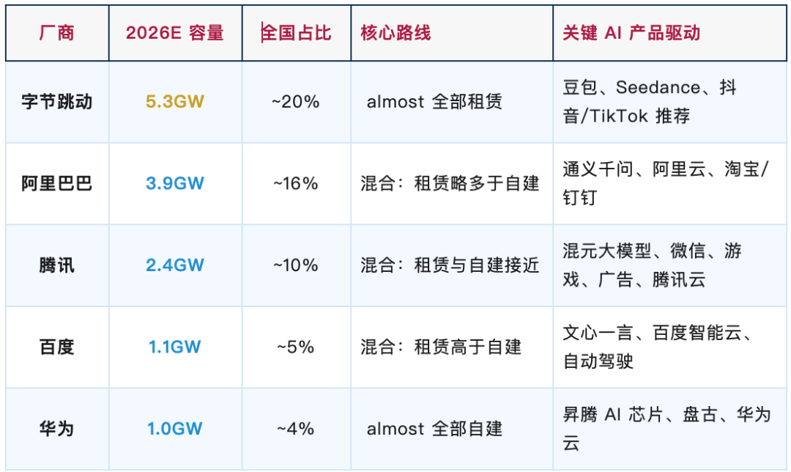
五强画像速览：五种『基础设施基因』
5 / 16
• 字节跳动 5.3GW — 几乎全部租赁 — 豆包/Seedance/抖音/TikTok
• 阿里巴巴 3.9GW — 混合路线 — 通义千问/阿里云/淘宝/钉钉
• 腾讯 2.4GW — 平衡型 — 混元/微信/游戏/广告/腾讯云
• 百度 1.1GW — 租赁偏高 — 文心一言/百度智能云/自动驾驶
• 华为 1.0GW — 几乎全部自建 — 昇腾 AI 芯片/盘古/华为云
表·五强核心信息一览
备注： 没有『标准答案』，每家都是约束条件下的理性最大化
Top 5 中国厂商 AI 基础设施战略洞察 · SEMIANALYSIS 2026
P05 / P16

Slide 6
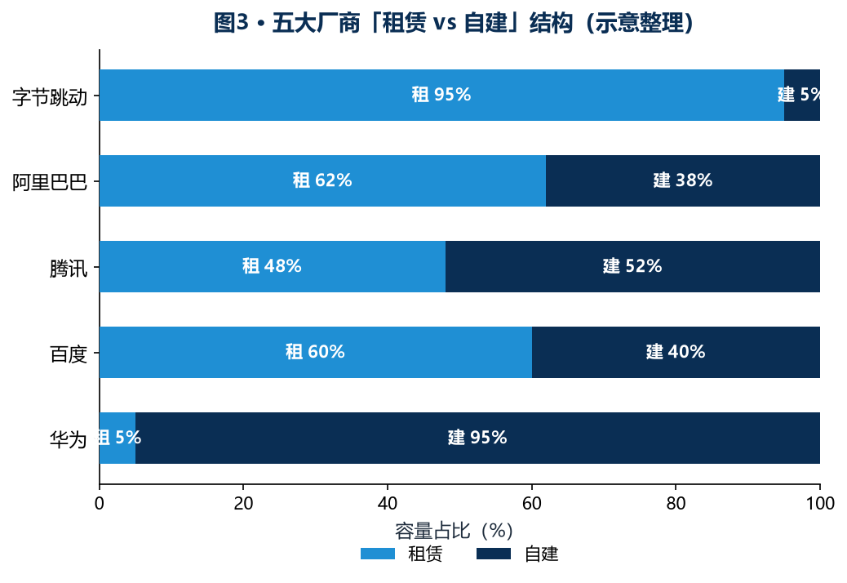
三、路线之争：租赁 vs 自建，批发 vs 零售
6 / 16
• 租赁：交付快、位置灵活、把土地/电力/并网风险转移给运营商
• 自建：长期 TCO 更低、可定制供电/制冷/网络、与自研芯片协同
• 分化：字节 95% 租赁 vs 华为 95% 自建；腾讯 48:52 最平衡
• 供给侧：2026 H1 批发型签约爆发，零售型机房空置率高居不下
图·五大厂商「租赁 vs 自建」结构
备注： 未来两年分化将进一步固化 — 没有自研芯片的玩家更依赖租赁；自研芯片玩家通过自建放大系统协同
Top 5 中国厂商 AI 基础设施战略洞察 · SEMIANALYSIS 2026
P06 / P16

Slide 7
字节跳动：算法驱动的『租赁巨兽』
7 / 16
• 5.3GW 国内容量，几乎全部租赁，自建仅占极小比例
• 『轻资产、重算力』与业务高度匹配：推荐算法 + Seedance + 豆包流量尖峰
• 租赁让字节把重资产/土地/电力/并网风险转移给 IDC 运营商
• 万国数据、世纪互联 2024–2026 合计签约 1.3GW，仅捕获其 1/3 订单
备注： 字节既是最大租户，也是整个批发型数据中心市场的价格制定者
Top 5 中国厂商 AI 基础设施战略洞察 · SEMIANALYSIS 2026
P07 / P16

Slide 8
阿里巴巴：CUBE 5.0 与混合重资产
8 / 16
• 3.9GW 位居第二，最『混合』：租赁 + 自建并重
• CUBE 5.0『100 天数据中心』：工厂+场地 30 天 + 现场安装 50 天 + 调试 20 天
• 区域布局：训练 → 乌兰察布、张北；推理/云 → 长三角（芜湖）
• 芯片：T-Head 推进『真武』(Zhenwu) 系列，AI 推理差异化
备注： 2026 Q2 资本开支 676.78 亿元 (YoY +75%)；FCF -446.7 亿元 ——『电商现金流机器』向『AI 基础设施公司』转型的代价
Top 5 中国厂商 AI 基础设施战略洞察 · SEMIANALYSIS 2026
P08 / P16

Slide 9
腾讯：模块化先行者的平衡术
9 / 16
• 2.4GW，租赁 48% / 自建 52%，五强中最均衡
• 业务结构决定路线：微信/游戏/广告 → 自建；混元/大模型 → 租赁
• 工程文化优势：2014 年已部署第三代模块化设计
• 2026 Q2 资本开支 527.8 亿元 (YoY +176%)；FCF -138 亿元（自 2005 年来首次转负）
备注： 当季约 514 亿元为算力采购预付款 —— 现金流拐点是资本前置的主动选择，非经营恶化
Top 5 中国厂商 AI 基础设施战略洞察 · SEMIANALYSIS 2026
P09 / P16

Slide 10
百度：昆仑芯与『先卖后租』的财务工程
10 / 16
• 1.1GW，租赁高于自建
• 财务创新：百度智能云将自研昆仑芯卖给政府/智算中心，再返租使用算力
• 把部分建设成本转移出表，降低短期资本压力
• 2026 Q2 资本开支 113.9 亿元 (YoY 接近翻倍)；FCF -79.54 亿元
备注： 交付节奏与客户回款高度绑定 —『芯片+云+模型』三位一体策略使其在国产替代叙事中占独特位置
Top 5 中国厂商 AI 基础设施战略洞察 · SEMIANALYSIS 2026
P10 / P16

Slide 11
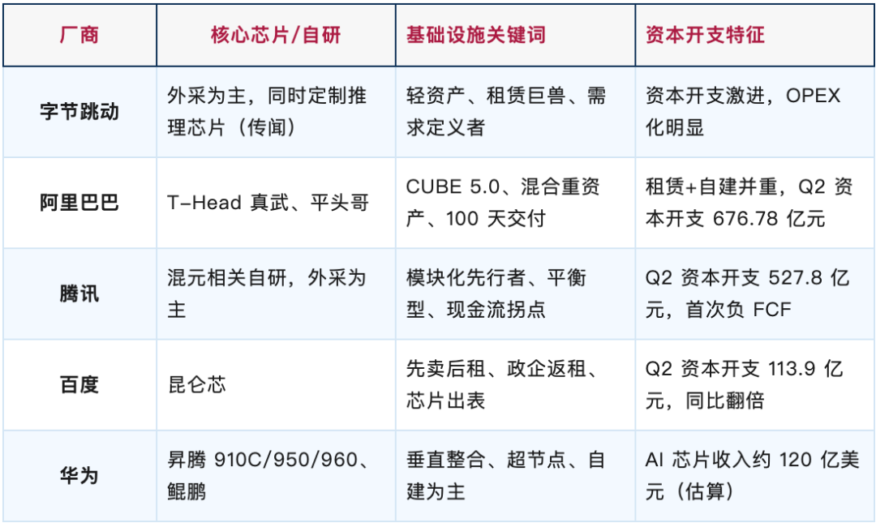
华为：昇腾生态与垂直整合
11 / 16
• 1.0GW 排在末位，却最特殊：几乎全部自建
• Ascend 2026 收入预计约 120 亿美元 (YoY +60%)；全年晶圆目标 ~160 万片
• CloudMatrix 384：BF16 ≈ GB200 NVL72 × 1.7；内存 × 3.6；带宽 × 2.1；功耗 × 4
• Ascend 960DT 发布从 2027 年底提前至 2027 Q1
表·五强芯片 / 路线 / 资本开支
备注： 华为不是单纯『租户/房东』，而是 AI 基础设施的垂直整合者；电力不是首要约束，系统规模才是
Top 5 中国厂商 AI 基础设施战略洞察 · SEMIANALYSIS 2026
P11 / P16

Slide 12
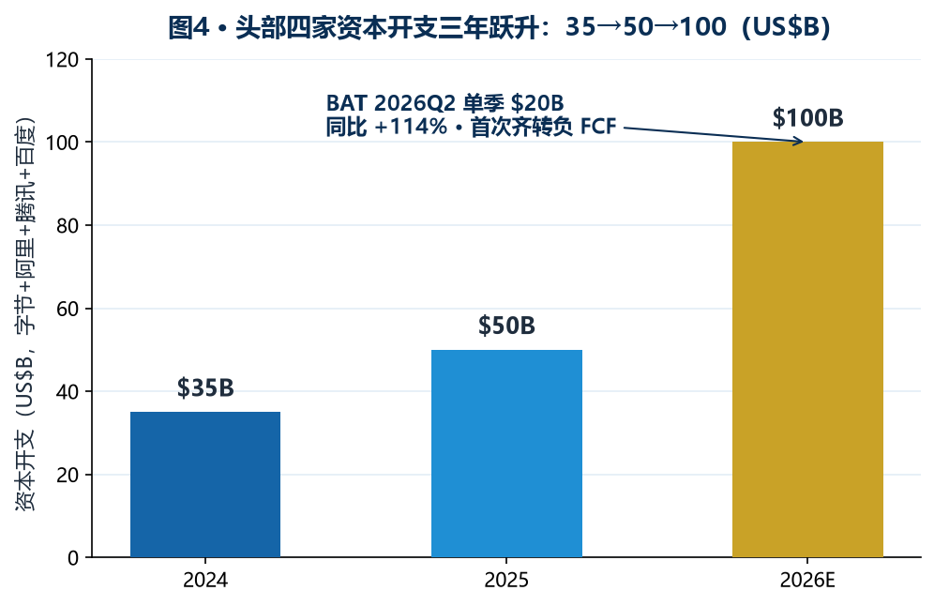
资本开支拐点：从现金流机器到重资产竞赛
12 / 16
• 字节+阿里+腾讯+百度 四家合计：2024 ≈ 350 亿美元 → 2026E → 1000 亿美元
• 2026 Q2 阿里+腾讯+百度 合计 ≈ 200 亿美元 (YoY +100%+)，FCF 首次同时转负
• 估值变量切换：从『现金流增速』→『AI 收入转化效率』+『资产周转率』
• 投资回收路径：AI 云服务 / 模型 API / 广告效率 / 推荐系统升级
图·头部四家资本开支三年跃升
备注： 腾讯一季 ≥514 亿元算力采购预付款是现金流拐点的关键证据 —— 资本前置，非经营恶化
Top 5 中国厂商 AI 基础设施战略洞察 · SEMIANALYSIS 2026
P12 / P16

Slide 13
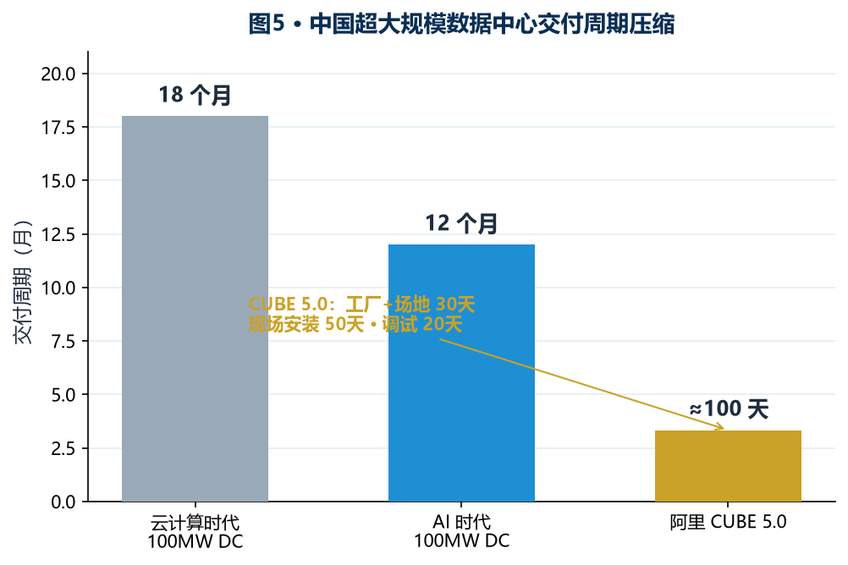
东数西算与交付周期极限压缩
13 / 16
• 东数西算：8 算力枢纽 + 10 国家数据中心集群（京津冀/长三角/大湾区/成渝/内蒙/贵州/甘肃/宁夏）
• 典型节点：内蒙呼和浩特-乌兰察布（训练）/ 安徽芜湖（推理+云）/ 山西（非枢纽但容量可观）
• 西部便宜绿电 → 训练；东部低时延节点 → 推理
• 交付周期：100MW 数据中心 18 个月 → 12 个月 → 阿里 CUBE 5.0 ≈ 100 天
图·中国超大规模数据中心交付周期压缩
备注： 模块化预制 + 并行施工 + 标准化接口，使中国可以接近工业生产速度『批量制造』算力
Top 5 中国厂商 AI 基础设施战略洞察 · SEMIANALYSIS 2026
P13 / P16

Slide 14
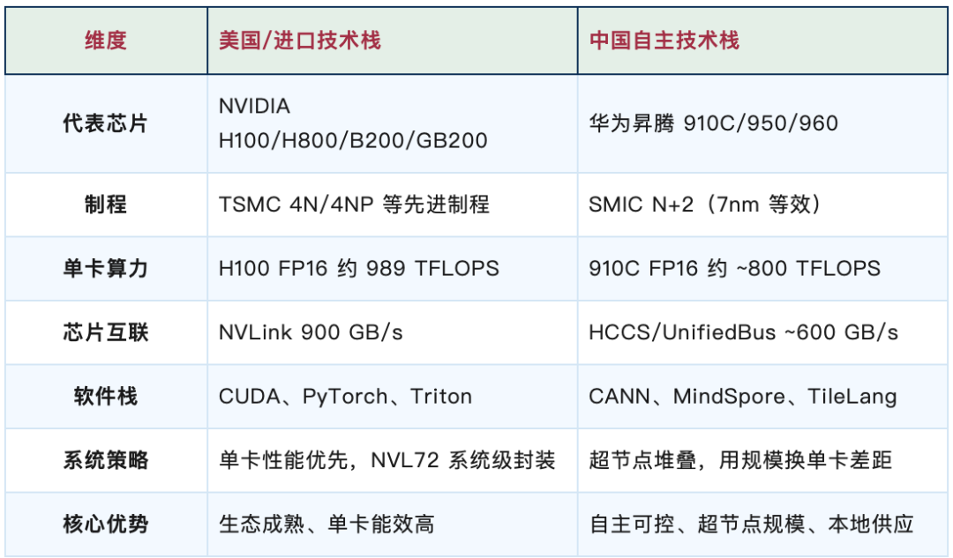
结构性矛盾：芯片、效率与两条技术栈
14 / 16
• 国产芯片效率：单位功耗算力仅 10%–30%，单位算力 Capex 2–4 倍（高盛估算）
• 910B/910C 日 Token ≈ H800 的 1/6 – 1/3
• 弥补路径 A — 系统级堆叠（华为 CloudMatrix）；路径 B — 软件级补课（DeepSeek）
• CloudMatrix 384 + DeepSeek V4 协同：6 模块开源（计算/通信/TileLang/128 卡超节点）
• 上架率 71.4%；海外扩张 2026–2029 翻倍至 ≈ 4GW
图·两条技术栈对比（NVIDIA vs 华为）
备注： CUDA 与 CANN/MindSpore/TileLang 不会互相替代 —— 出口管制意外加速中国自主栈成熟，全球 AI 基础设施『分叉』
Top 5 中国厂商 AI 基础设施战略洞察 · SEMIANALYSIS 2026
P14 / P16

Slide 15
五大战略洞察
15 / 16
• 资产配置取代单纯容量竞赛 —— 胜负手在『租赁/自建/芯片/能源』组合
• 软件优化重塑硬件价值函数 —— 度量单位从 FLOPS →『有效 Token 成本』
• 能源与区域布局成为硬约束 —— 电力/土地/并网指标 = 下一代数据中心定价权
• 现金流拐点只是第一阶段 —— 1000 亿$ 资本开支只是开始
• 两条技术栈长期并行 —— CUDA vs CANN/MindSpore/TileLang 互不替代
备注： 可视为给 C-level / 战略团队的 30 秒可读完的总结
Top 5 中国厂商 AI 基础设施战略洞察 · SEMIANALYSIS 2026
P15 / P16

Slide 16
结语 · 从规模追赶迈入下一阶段
16 / 16
• 24GW 不是终点，而是下一阶段竞赛的入场券
• 五强各以不同方式回答同一题：在电力、芯片、资本、政策约束下，把算力高效转化为 AI 产品竞争力
• 答案没有统一标准，但方向清晰 ——『容量、资本、芯片、软件、能源』五要素拧成一股绳
• 谁率先证明这些重资产能产生超额回报，谁就定义全球 AI 基础设施的第二极
备注： 可用于 Q&A 过渡，末尾留 3–5 分钟讨论
Top 5 中国厂商 AI 基础设施战略洞察 · SEMIANALYSIS 2026
P16 / P16

